Slide 1
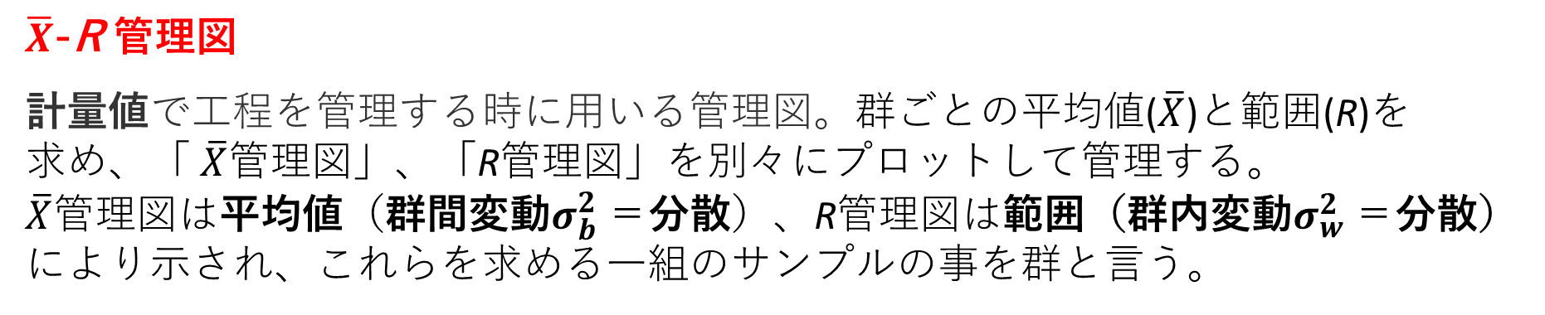
$\overline{X}$-R 管理図
計量値で工程を管理する時に用いる管理図。群ごとの平均値($\overline{X}$)と範囲(R)を
求め、「 $\overline{X}$管理図」、「R管理図」を別々にプロットして管理する。
$\overline{X}$管理図は平均値（群間変動$σ_{b}^{2}$＝分散）、R管理図は範囲（群内変動$σ_{w}^{2}$＝分散）により示され、これらを求める一組のサンプルの事を群と言う。

Slide 2
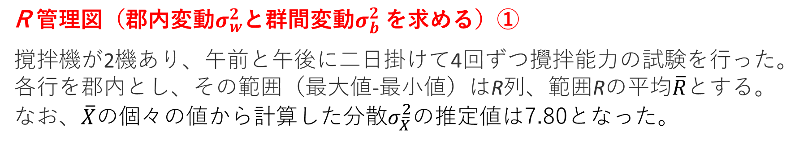

R 管理図（郡内変動$σ_{w}^{2}$と群間変動$σ_{b}^{2}$を求める）①
撹拌機が2機あり、午前と午後に二日掛けて4回ずつ攪拌能力の試験を行った。各行を郡内とし、その範囲（最大値-最小値）はR列、範囲Rの平均$\overline{R}$とする。なお、$\overline{X}$の個々の値から計算した分散$σ_{\overline{X}}^{2}の$推定値は7.80となった。
$$中心線：CL=\overline{R}$$

Slide 3
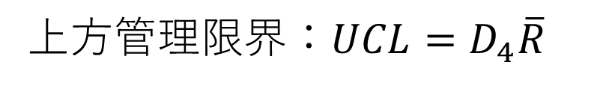
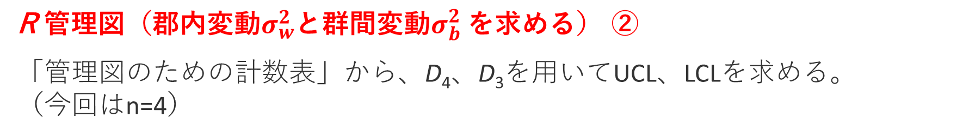
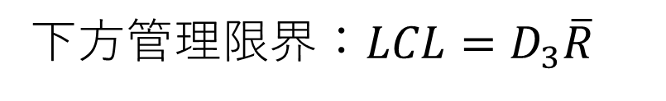
R 管理図（郡内変動$σ_{w}^{2}$と群間変動$σ_{b}^{2}$を求める） ②
「管理図のための計数表」から、D₄、D₃を用いてUCL、LCLを求める。
（今回はn=4）
管理図のための計数表
上方$管理限界：UCL=D_{4}\overline{R}$
下方管理限界：$LCL=D_{3}\overline{R}$

Slide 4
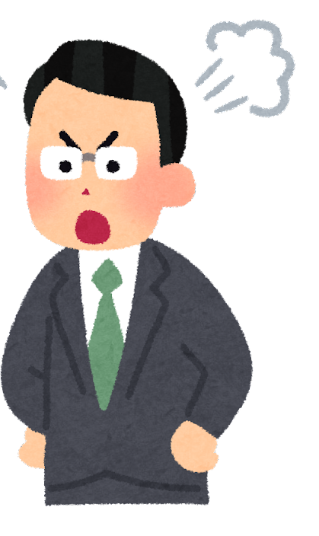

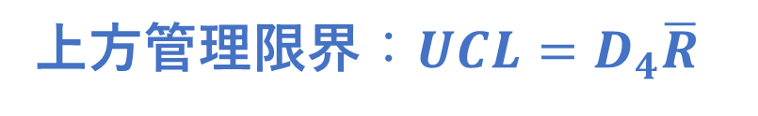
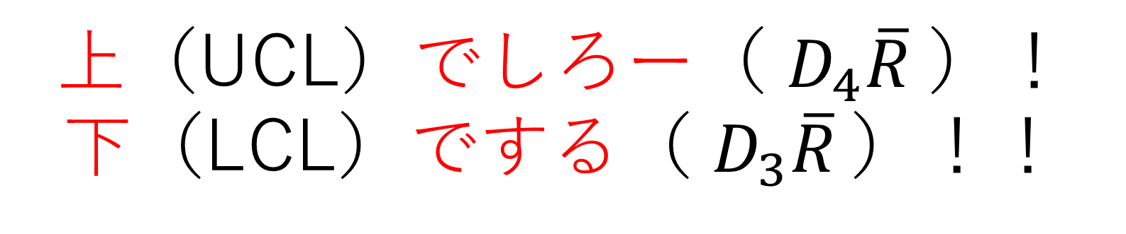
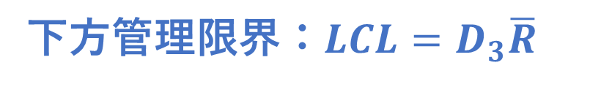
上方管理限界$：UCL=D_{4}\overline{R}$
下方管理限界：$LCL=D_{3}\overline{R}$
上（UCL）でしろー（ $D_{4}\overline{R}$）！
下（LCL）でする（ $D_{3}\overline{R}$ ）！！
下でする！
上でしろ！

Slide 5
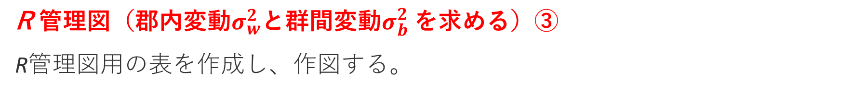

R 管理図（郡内変動$σ_{w}^{2}$と群間変動$σ_{b}^{2}$を求める）③
R管理図用の表を作成し、作図する。
$$\overline{R}$$

Slide 6
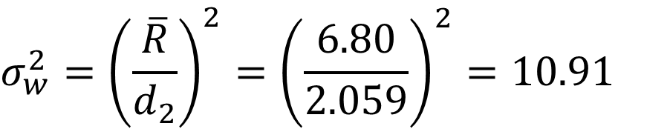
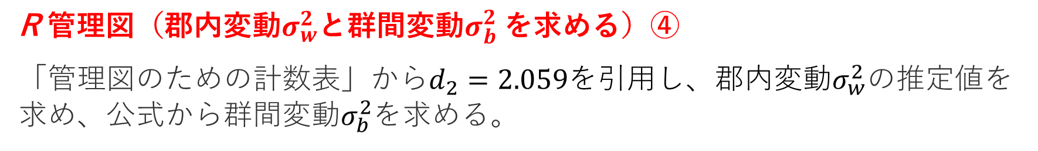
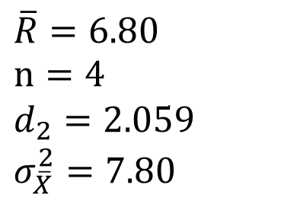
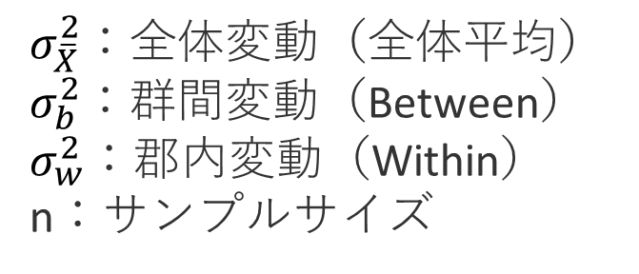
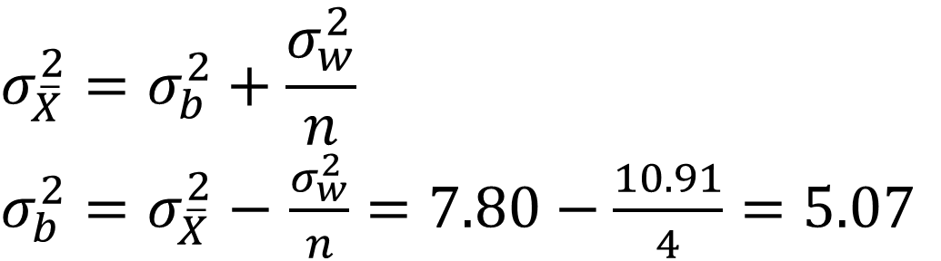
R 管理図（郡内変動$σ_{w}^{2}$と群間変動$σ_{b}^{2}$を求める）④
「管理図のための計数表」から$d_{2}=2.059$を引用し、郡内変動$σ_{w}^{2}$の推定値を求め、公式から群間変動$σ_{b}^{2}$を求める。
$$\overline{R}=6.80$$
$$n=4$$
$$d_{2}=2.059$$
$$σ_{\overline{X}}^{2}=7.80$$
$$σ_{w}^{2}={\left(\frac{\overline{R}}{d_{2}}\right)}^{2}={\left(\frac{6.80}{2.059}\right)}^{2}=10.91$$
$$σ_{\overline{X}}^{2}=σ_{b}^{2}+\frac{σ_{w}^{2}}{n}$$
$σ_{b}^{2}=$ $σ_{\overline{X}}^{2}−$ $\frac{σ_{w}^{2}}{n}=7.80−\frac{10.91}{4}=5.07$
$σ_{\overline{X}}^{2}$：全体変動（全体平均）
$σ_{b}^{2}$：群間変動（Between）
$σ_{w}^{2}$：郡内変動（Within）
n：サンプルサイズ

Slide 7

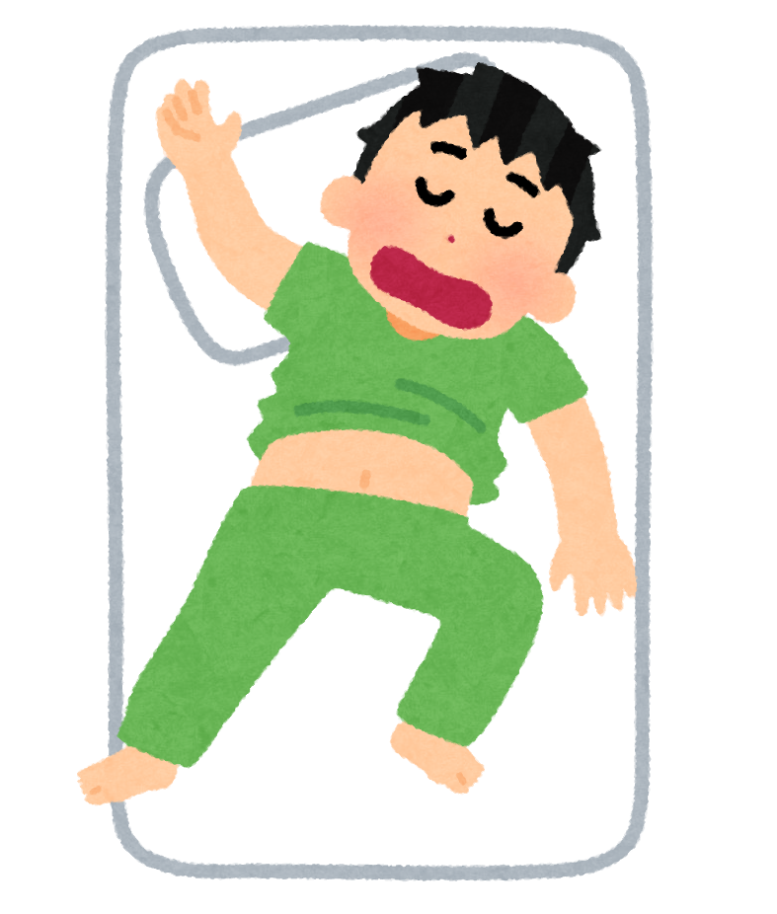
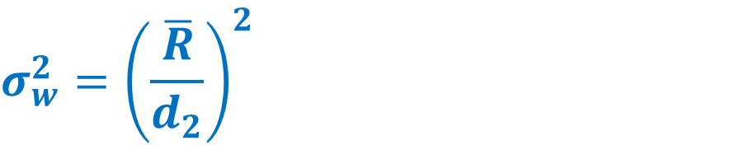
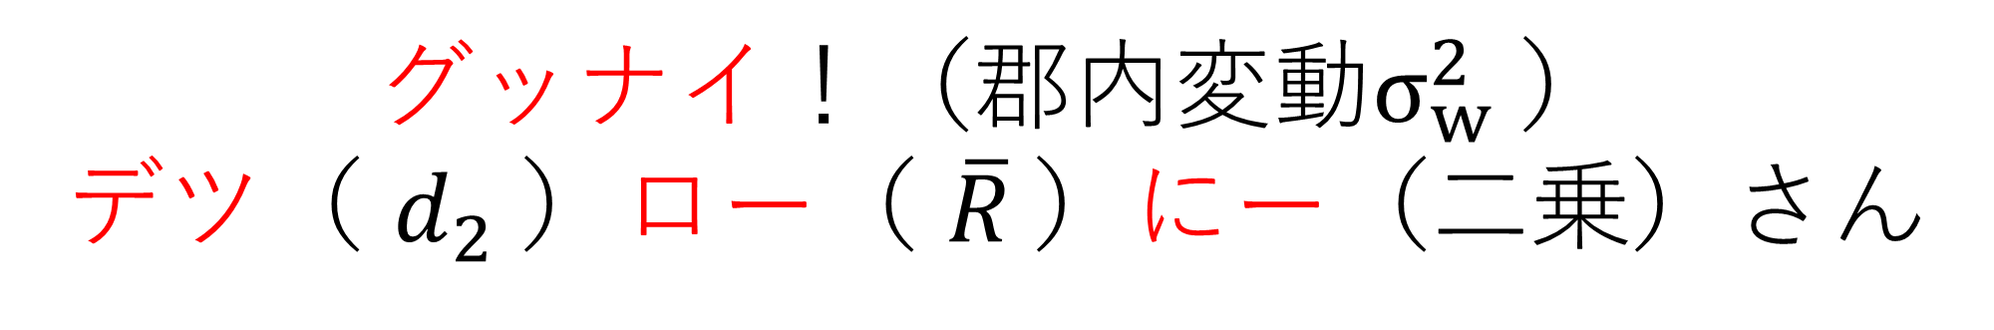
$$σ_{w}^{2}={\left(\frac{\overline{R}}{d_{2}}\right)}^{2}$$
グッナイ！（郡内変動$σ_{w}^{2}$）
デツ（ $d_{2}$）ロー（ $\overline{R}$ ）にー（二乗）さん
グッナイ！
デツロー兄さん

Slide 8

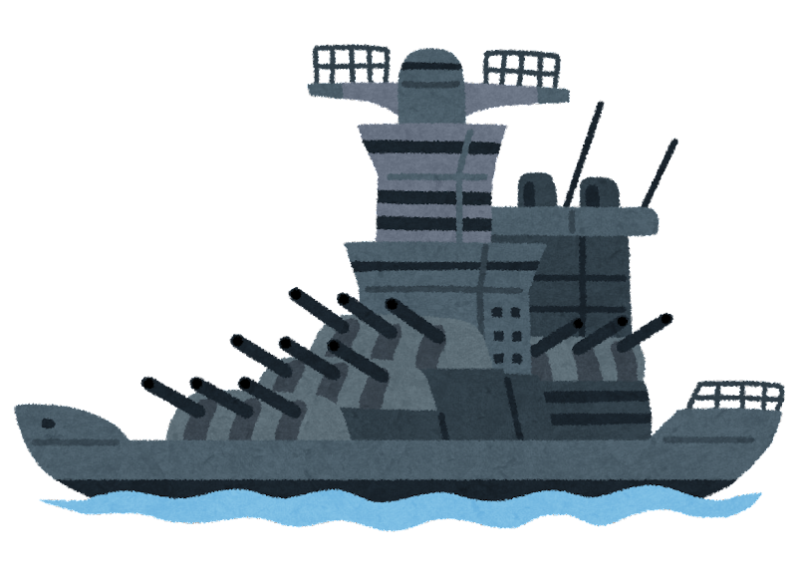

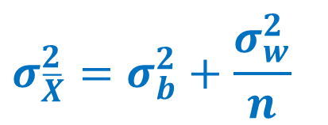
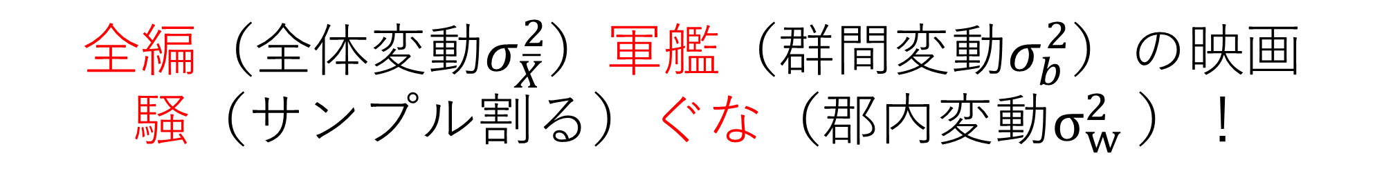
$$σ_{\overline{X}}^{2}=σ_{b}^{2}+\frac{σ_{w}^{2}}{n}$$
全編（全体変動$σ_{\overline{X}}^{2}$）軍艦（群間変動$σ_{b}^{2}$）の映画
騒（サンプル割る）ぐな（郡内変動$σ_{w}^{2}$）！
騒ぐな

Slide 9


$\overline{X}$管理図①
各行の平均値($\overline{X}$)から全体の平均値($\overset{̿}{X}$)を求める。
$$中心線：CL=\overset{̿}{X}$$

Slide 10
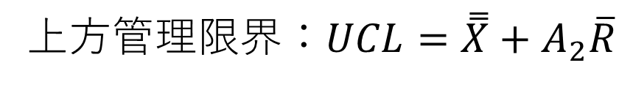

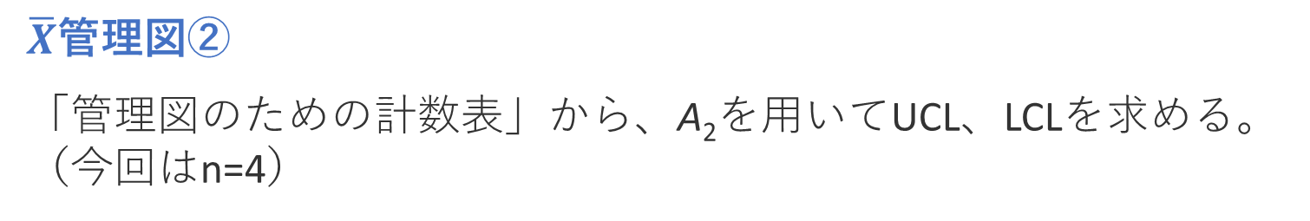
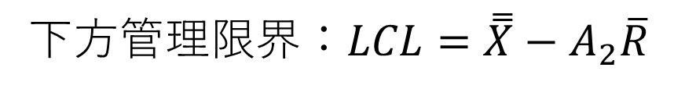
$\overline{X}$管理図②
「管理図のための計数表」から、A₂を用いてUCL、LCLを求める。
（今回はn=4）
管理図のための計数表
上方$管理限界：UCL=\overset{̿}{X}+A_{2}\overline{R}$
下方管理限界：$LCL=\overset{̿}{X}−A_{2}\overline{R}$
$$\overline{X}$$

Slide 11
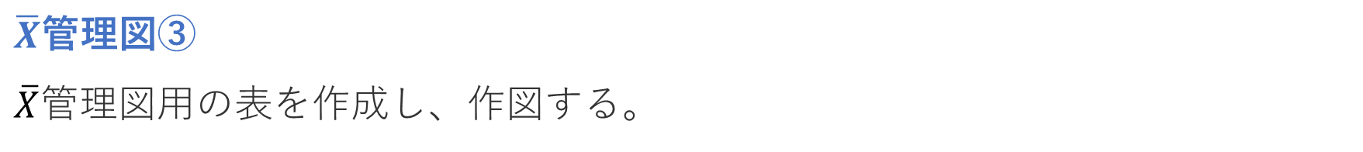


$\overline{X}$管理図③
$\overline{X}$管理図用の表を作成し、作図する。
$$\overline{X}$$
$$\overset{̿}{X}$$

